Slide 1
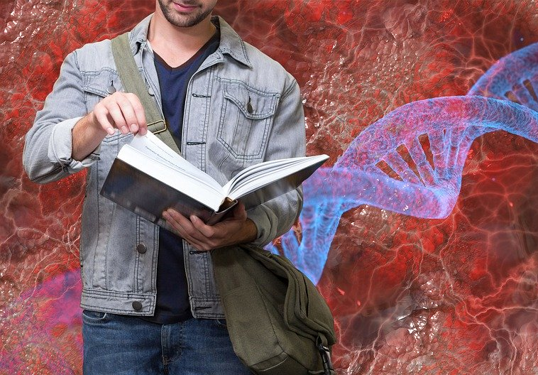
Basiskonzepte
für den bayerischen Biologieunterricht
Zur Vernetzung nutzen

Slide 2
Bedeutung von Basiskonzepten
Theorie
Wissensintegrationsansatz nach diSessa et al. (2004); Wadouh, Liu, Sandmann & Neuhaus (2014). IJSM.
Förtsch, Heidenfelder, Spangler & Neuhaus (2018), ZfDN, Kauertz et al. (2010). ZfDN.

Slide 3
Allgemeine Einführung: Konzeptorientierung
verändert nach: Neuhaus (2023)
Grundlegende Konzepte der Biologie
Universelle Lebensprinzipien (Schaefer, 1990)
Erschließungs- felder (Baalmann et al., 2002)
Basiskonzepte der Bildungsstandards für den mittleren Schulabschluss (KMK, 2005 & bayr. Lehrplan)
Basiskonzepte der EPA (KMK, 2004)
Basiskonzepte der Bildungsstandards für die Oberstufe (KMK, 2020)
Polarität
Verwandlung/Fixierung
Ordnung/Unordnung
Selbständigkeit/ Abhängigkeit
Grenzöffnung/ Grenzschließung
Verflechtung/ Entflechtung
Variabilität/Uniformität
Anpassung/Beharrung
Aufwertung/Abwertung
Bewegung/Ruhe
Bedeutungsbildung/ Bedeutungsabbau
Informationsspeicherung/Informationslöschung
Fortpflanzung, Vielfalt, Angepasstheit
Strukturen und Funktionen
Stoff, Energie, Zeit, Ebenen
Regulation, Wechselwirkung, Information, sowie als eigenes Feld
Mensch
Struktur und Funktion
Entwicklung
System
Variabilität und Angepasstheit
Steuerung und Regelung
Information und Kommunikation
Stoff- und Energie-umwandlung
Reproduktion
Organisationsebenen
Struktur und Funktion
Reproduktion
Kompartimentierung
Steuerung und Regelung
Stoff- und Energie-umwandlung
Information und Kommunikation
Variabilität und Angepasstheit
Geschichte und Verwandtschaft
Struktur und Funktion
Stoff- und Energie- umwandlung
Information und Kommunikation
Steuerung und Regelung
individuelle und evolutive Entwicklung

Slide 4
Basiskonzepte für den bayer. Biologieunterricht
KMK 2005 und Aktuell gültiger Lehrplan Biologie für das bayerische Gymnasium, Jahrgangsstufe 5-10
Basiskonzepte im bayerischen Lehrplan
Struktur und Funktion
Entwicklung
System
Variabilität und Angepasstheit
Steuerung und Regelung
Information und Kommunikation
Stoff- und Energieumwandlung
Reproduktion
Organisationsebenen

Slide 5
Basiskonzepte für den bayer. Biologieunterricht
Basiskonzepte im bayerischen Lehrplan
Struktur und Funktion
Lebewesen und Lebensvorgänge sind an Strukturen gebunden; es gibt einen Zusammenhang von Struktur und Funktion.
Vielfalt der Organe zur Nahrungsaufnahme, Schlüssel-Schloss-Prinzip, Prinzip der Oberflächenvergrößerung, Gegenspielerprinzip
Entwicklung
Lebendige Systeme verändern sich mit der Zeit. Man unterscheidet die Individualentwicklung und die stammesgeschichtliche Entwicklung.
ontogenetisch/phylogenetisch, innerorganismische Steuerung zur bestmöglichen Angepasstheit an verschiedene Lebensphasen (Embryonalentwicklung, Pubertät u.a.)

Slide 6
Basiskonzepte für den bayer. Biologieunterricht
Basiskonzepte im bayerischen Lehrplan
Variabilität und Angepasstheit
Lebewesen sind bezüglich Bau und Funktion an ihre Umwelt angepasst. Angepasstheit wird durch Variabilität ermöglicht.
Polymorphismus (1 Art, genetisch bedingt), Analogie
Steuerung und Regelung
Lebende Systeme halten viele Zustandsgrößen in Grenzen; sie reagieren dabei auf die Änderung innerer und äußerer Faktoren.
positive und negative Rückkopplung, Prinzip der Homöostase
Information und Kommunikation
Lebewesen nehmen Informationen auf, speichern und verarbeiten sie und reagieren auf sie.
Signaltransduktion, De-/Codierung, verbale/stoffliche/symbolische Verständigung, Sender-Empfänger-Modell

Slide 7
Basiskonzepte für den bayer. Biologieunterricht
nach KMK, 2020
Basiskonzepte in den Bildungsstandards für die Oberstufe
Stoff- und Energieumwandlung
An allen Lebensvorgängen sind Stoff- und Energieumwandlung beteiligt. Biologische Systeme stehen als offene Systeme im ständigen Austausche mit der Umwelt.
Assimilation und Dissimilation, unterschiedliche Strategien bei der Energiespeicherung und -freisetzung, thermokonforme und thermoregulatorische Arten, energetische Kopplung, Stoffkreislauf
Reproduktion
Lebewesen sind fähig zur Reproduktion, dabei geben sie Erbinformationen weiter.
ungeschlechtliche Fortpflanzung, Fortpflanzungsstrategien, Sexualität
Organisationsebenen
Lebewesen lassen sich auf verschiedenen Organisationsebenen erklären.
Baukastenprinzip

Slide 8
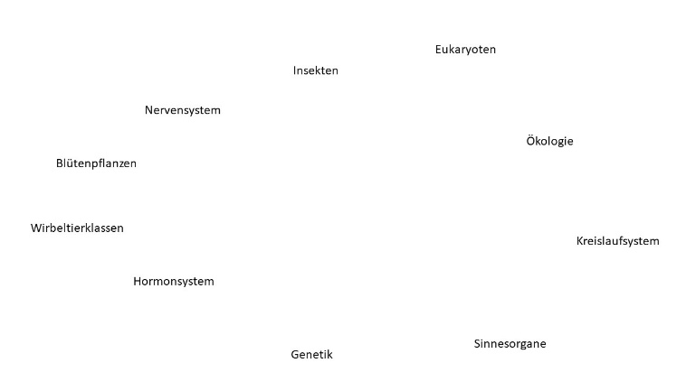
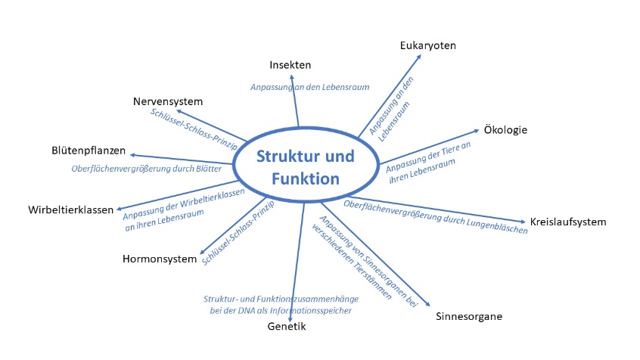
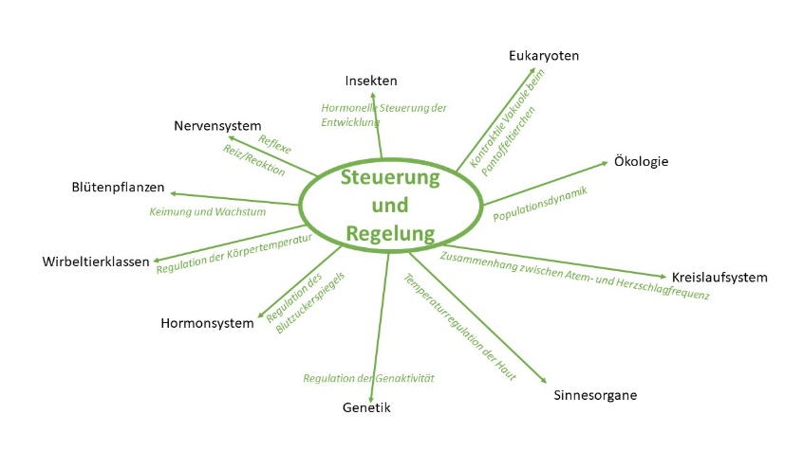
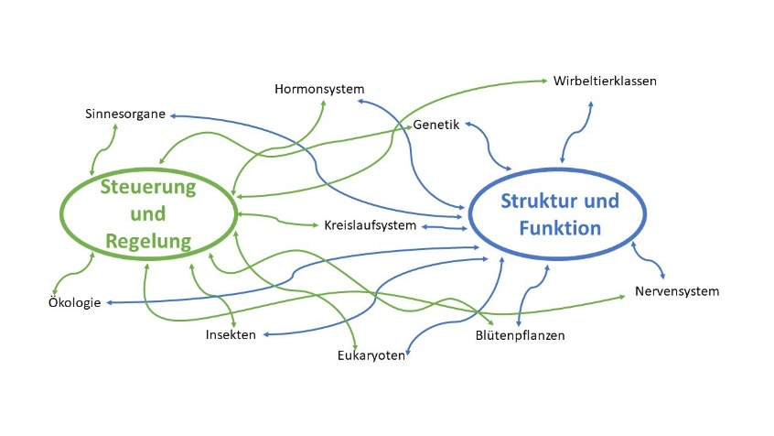
Anwendung der Erkenntnisse
Neuhaus (2023)
Basiskonzepte zur Vernetzung nutzen
A Einzelne Inhalte stehen unvernetzt nebeneinander.
B Die Inhalte werden über das Basiskonzept Struktur und Funktion miteinander vernetzt.
C Die Inhalte werden über das Basiskonzept Steuerung und Regelung miteinander vernetzt.
D Durch verschiedene Basiskonzepte wird ein komplexes Wissensnetz aufgebaut, das verschiedene Inhalte über verschiedene Konzepte vernetzt.

Slide 9
Aufgabe IV
Gegeben ist eine Abbildung mit allen Themen der Biologie der Jahrgangsstufe 5-10 und einem Basiskonzept in der Mitte.
Benennen Sie, in Kleingruppen, jeweils ein Inhaltsbeispiel aus den einzelnen Themenbereichen der 5.-10. Jahrgangsstufe, das vor dem Hintergrund dieses Basiskonzepts vertieft behandelt werden kann.
Präsentieren Sie sich die Ergebnisse gegenseitig.
Basiskonzepte
Nutzen Sie das Aufgabenblatt „Aufgabe IV – Konzeptorientierung“ aus der Handreichung für Lehrkräfte..
Gymnasium
Realschule
Mittelschule

Slide 10
Quellen und Literaturverzeichnis
Literatur
ISB: Aktuell gültiger Lehrplan Biologie für das bayerische Gymnasium, Jahrgangsstufe 5-10 https://www.lehrplanplus.bayern.de/schulart/gymnasium/inhalt/fachlehrplaene?w_schulart=gymnasium&wt_1=schulart&w_fach=biologie&wt_2=fach (Aufgerufen am 11.3.2021)
KMK (2004). Einheitliche Prüfungsanforderungen in der Abiturprüfung Biologie (EPA). https://www.kmk.org/fileadmin/veroeffentlichungen_beschluesse/1989/1989_12_01-EPA-Biologie.pdf (Aufgerufen am 11.3.2021)
KMK (2005). Bildungsstandards im Fach Biologie. https://www.kmk.org/fileadmin/veroeffentlichungen_beschluesse/2004/2004_12_16-Bildungsstandards-Biologie.pdf (Aufgerufen am 11.03.2021)
KMK (2020). Bildungsstandards im Fach Biologie für die Allgemeine Hochschulreife. https://www.kmk.org/fileadmin/Dateien/veroeffentlichungen_beschluesse/2020/2020_06_18-BildungsstandardsAHR_Biologie.pdf (Aufgerufen am 11.03.2021)
Neuhaus, B.J. (2023, in Vorbereitung). Auswahl und Verknüpfung der Lerninhalte. In: Gropengießer, Harms. Fachdidaktik Biologie, 13. Auflage. Aulis Verlag.
Schaefer, G. (1990). Die Entwicklung von Lehrplänen für den Biologieunterricht auf der Grundlage universeller Lebensprinzipien. Der mathematische und naturwissenschaftliche Unterricht, 42, 471–480.
Schreiber, A. (1979). Universelle Ideen im mathematischen Denken – ein Forschungsgegenstand der Fachdidaktik. mathematica didactica, 2, 165-171.

Slide 11
Quellen und Literaturverzeichnis
Bilder
Titelbild: Bild von Gerd Altmann auf Pixabay: https://pixabay.com/images/id-5464441/
Icons zu den Basiskonzepten: DigitUS, Autor: Annemarie Rutkowski
Bild zur Aufgabe: Bild von StartUpStockPictures auf Pixabay: https://pixabay.com/images/id-594090/

Slide 12
Fragen?
Kontakt
Lehrstuhl für Didaktik der Biologie
Projekt DigitUS Biologie
Prof. Dr. Birgit J. Neuhaus
Dr. Monika Aufleger
Dr. Christian Förtsch
Dr. Dagmar Frick
Annemarie Rutkowski
Michael Spangler
Winzererstraße 45
80797 München digitus@bio.lmu.de
Erstellt von Didaktik der Biologie, LMU München, im Projekt DigitUS. Die Logos von DigitUS und seiner Projektpartner sind urheberrechtlich geschützt.
DigitUS (Digitalisierung von Unterricht in der Schule) wird aus Mitteln des Bundesministerium für Bildung und Forschung gefördert (FKZ: 01JD1830A).
Lizenzhinweis: "Basiskonzepte für den bayerischen Biologieunterricht - Zur Vernetzung nutzen", erstellt von
B. Neuhaus, D. Traub, M. Aufleger, A. Rutkowski, C. Förtsch und M. Spangler im Projekt DigitUS und lizenziert als CC BY SA 4.0.

